Slide 1

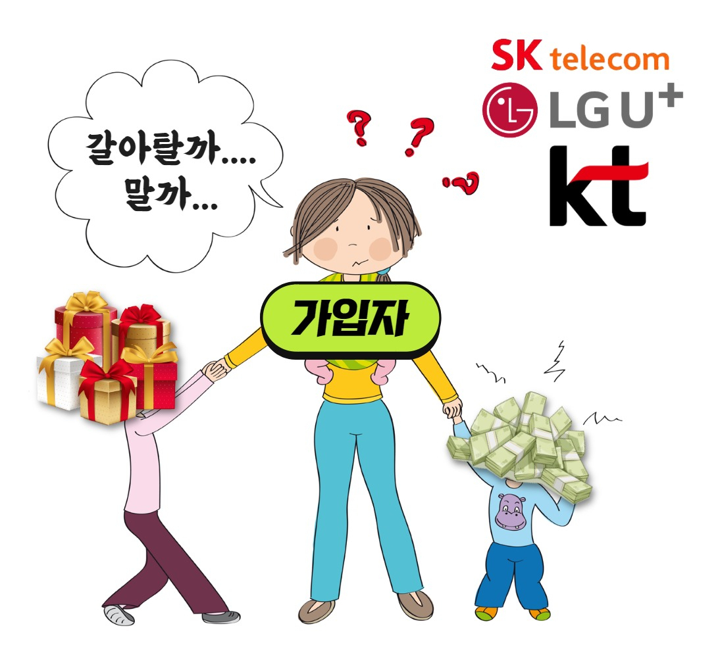


AI 18 경동연 Project2소개영상
통신사 고객 이탈 방지하기
AI_18_경동연

Slide 2
Contents
데이터셋 선정 및 데이터 설명
머신러닝 문제 정의
EDA & 전처리
데이터 준비
분류문제를 풀 수 있는 XGBClassifier 모델 생성, 하이퍼 파라미터 튜닝
평가지표를 사용하여 검증 데이터로 성능 평가
Test Score 제시
변수중요도 분석
PDP를 이용하여 모델 작동 설명
모델 학습 결과 한계점과 추후 개선사항

Slide 3

Goal
통신사K는 최근 이탈 고객 수가 증가 -> 마케팅 팀에 분석 의뢰
고객 데이터를 분석하여 이탈에 영행을 미치는 요인을 찾아
개선하여 고객 이탈율을 낮추는 것

Slide 4
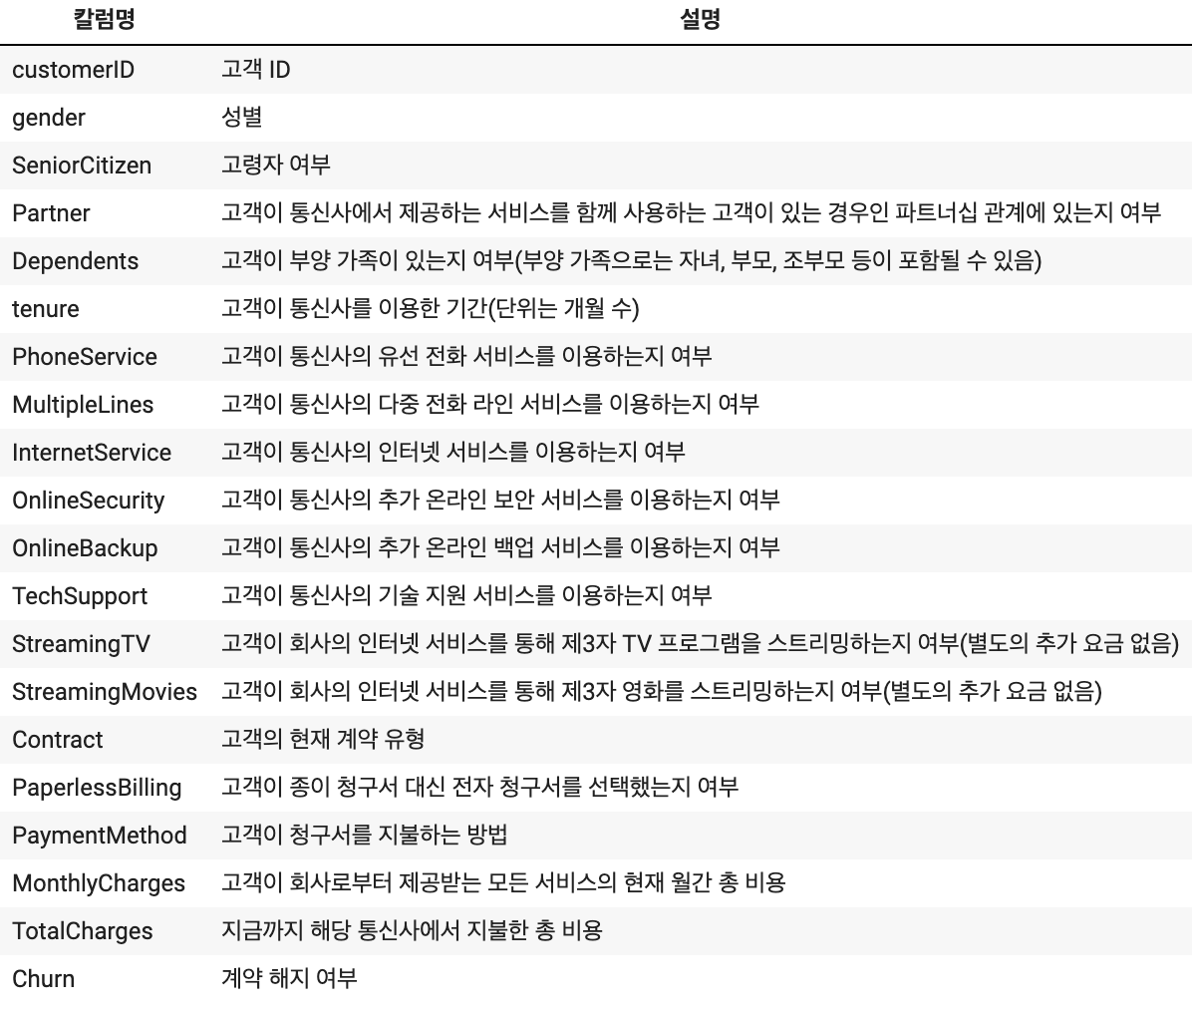
1. 데이터셋 선정 및 데이터 설명
선정 이유
Data
Columns
Telco Customer Churn 통신사 고객 데이터 선정
고객 정보와 이탈 여부 정보를 포함하고 있어서 분석 및 예측에 필요한 다양한 특성을 가지고 있고 많은 사람들이 사용하는 통신 서비스 분야에서 수집되었기 때문에 현실적인 문제에 적용하기에 적합
레이블 분포가 균형적이어서 과적합을 방지하고 일반화 성능을 높일 수 있기 때문에 분류 모델을 구축하기에 적합하여 선택

Slide 5
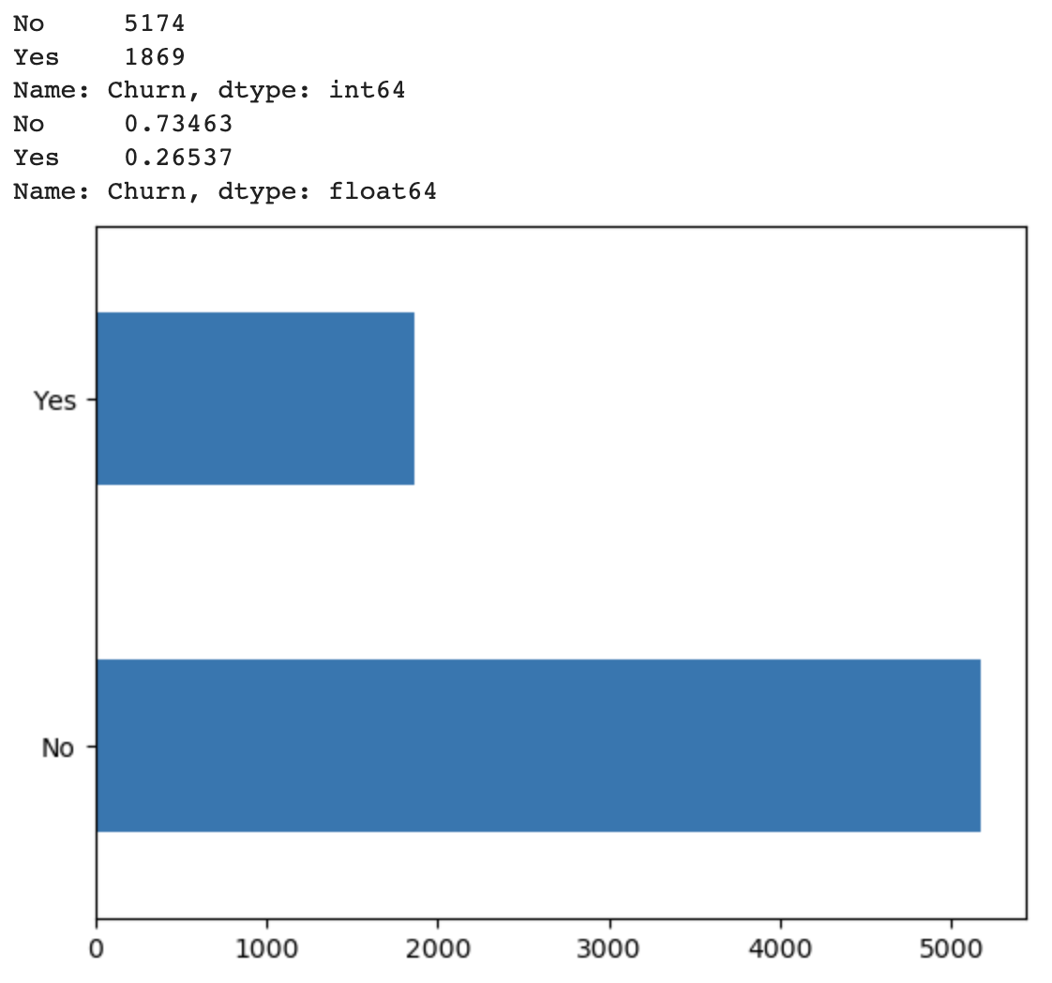
2. 머신러닝 문제 정의
풀어야할 문제와 가설
Target 데이터 Churn
문제 정의 : Telco Customer Churn 데이터 셋에서 이탈 고객을 예측하는 이진 분류 문제입니다. 즉, Churn이라는 이탈 여부를 예측하는 분류모델을 만들어야 합니다.
Target 데이터는 가입해지를 나타낸 Churn 칼럼을 타겟으로 설정하였습니다.
다음과 같이 가설들을 세워 보았습니다.
이탈한 고객들 중에서는 다른 고객들보다 서비스를 이용한 기간이 짧았을 것이다. (Tenure)
이탈한 고객들 중에서는 다른 고객들보다 계약 유형이 매월 갱신하는 계약이 많을 것이다. (Contract)
고객이 결제 방법으로 은행 인출을 선택한 경우, 이탈률이 낮을 것이다.(PaperlessBilling)
이탈한 고객들 중에서는 다른 고객들보다 월별 요금 청구액이 높았을 것이다.(MonthlyCharges)
이러한 가설들로 계약 해지와의 관계를 찾아서 고객 이탈 을 해결하려고 합니다.
가입 해지율인 Churn 데이터가 불균형 한 것을 알 수 있다.

Slide 6
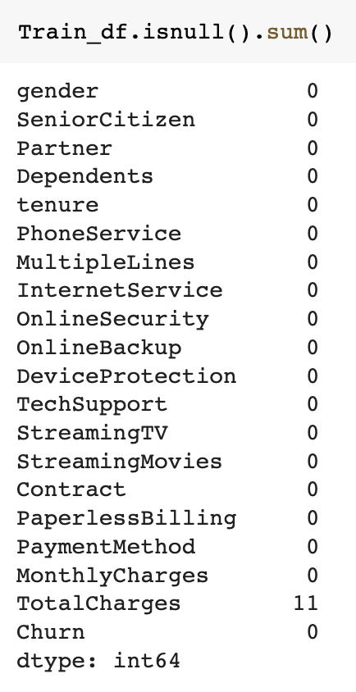
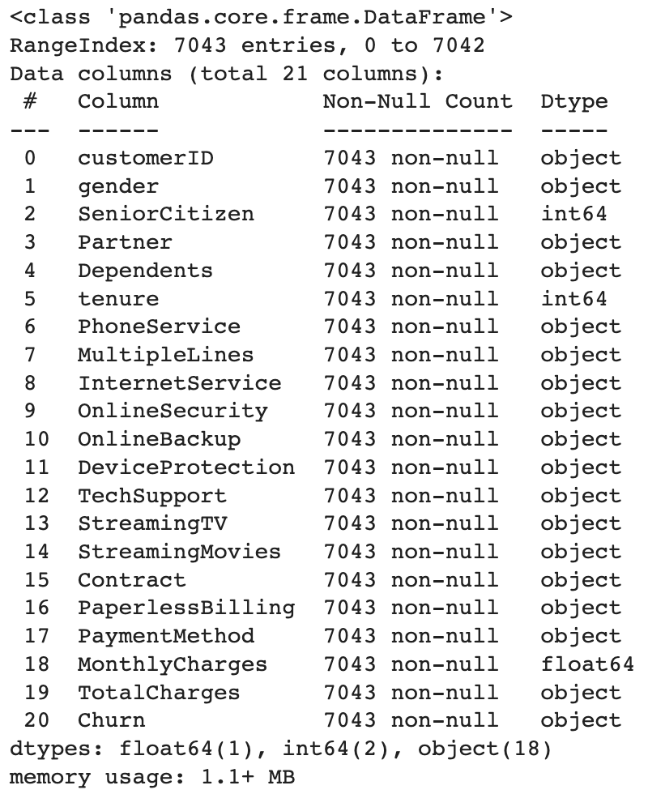
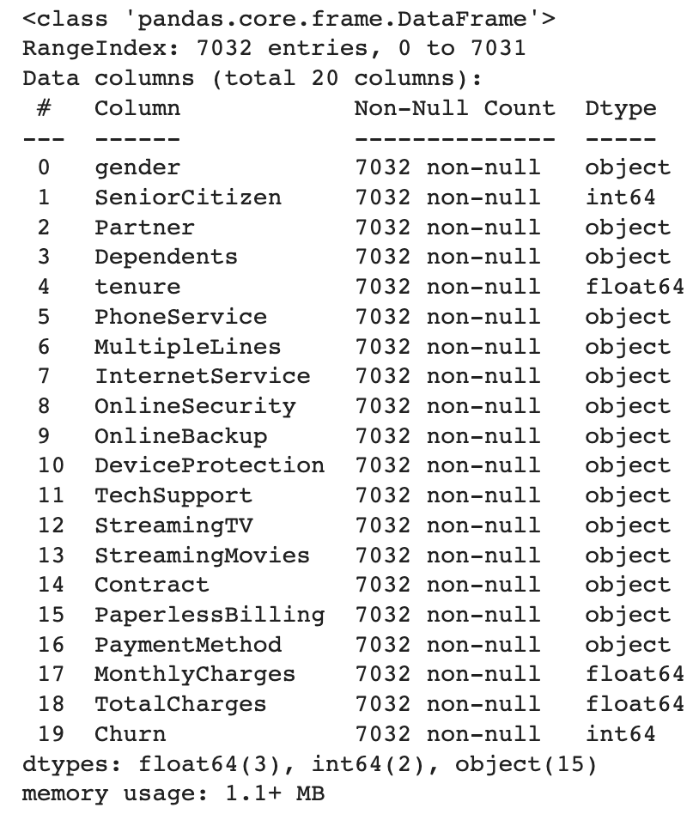
3. EDA & 전처리
결측치 확인
결측치, 중복값,
필요없는 칼럼 제거
작업전
작업후

Slide 7
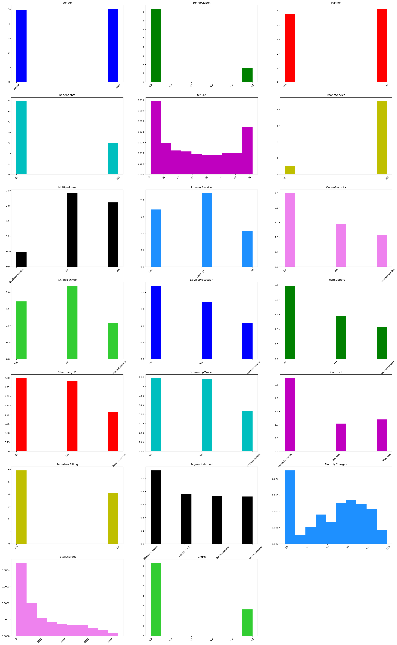
3. EDA & 전처리
칼럼별 히스토그램 출력
customerID
SeniorCitizen
gender
Dependents
Partner
tenure
PhoneService
MultipleLines
InternetService
OnlineSecurity
TechSupport
OnlineBackup
StreamingTV
Contract
StreamingMovies
PaperlessBilling
PaymentMethod
MonthlyCharges
Churn
TotalCharges

Slide 8
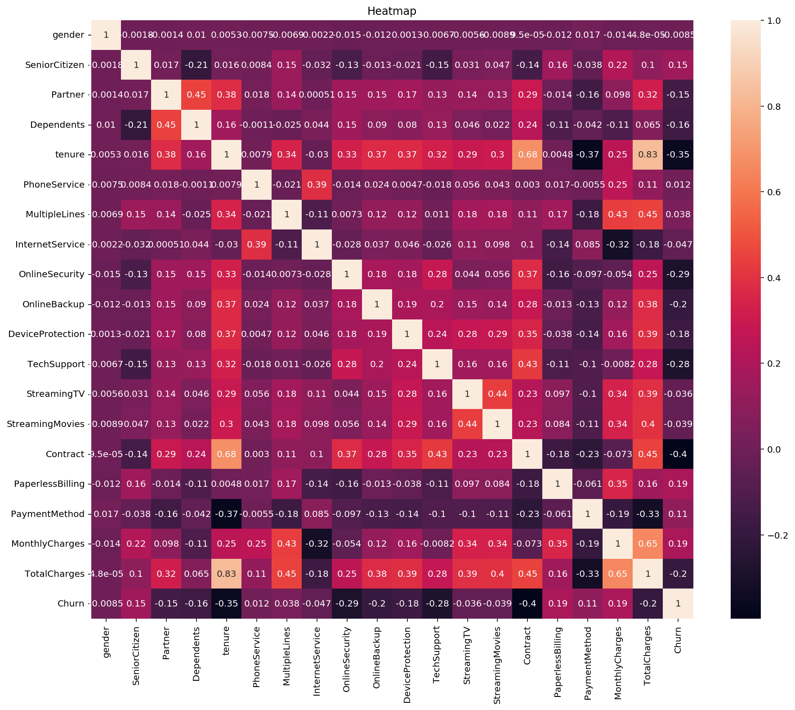
3. EDA & 전처리
히트맵 분석
계약 유형(Contract)과 계약 해지(Churn) 사이에 음의 상관관계
서비스를 이용한 기간(Tenure)과 계약 해지(Churn) 사이에 음의 상관관계
결제 방법(PaperlessBilling)과 계약 해지(Churn) 사이에 양의 상관관계
월별 요금 청구액(MonthlyCharges)과 계약 해지(Churn) 사이에 양의 상관관계

Slide 9
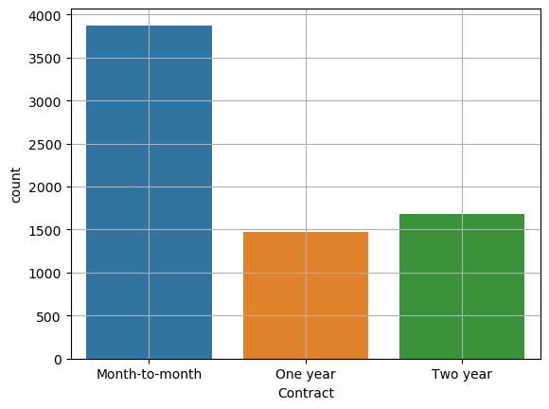
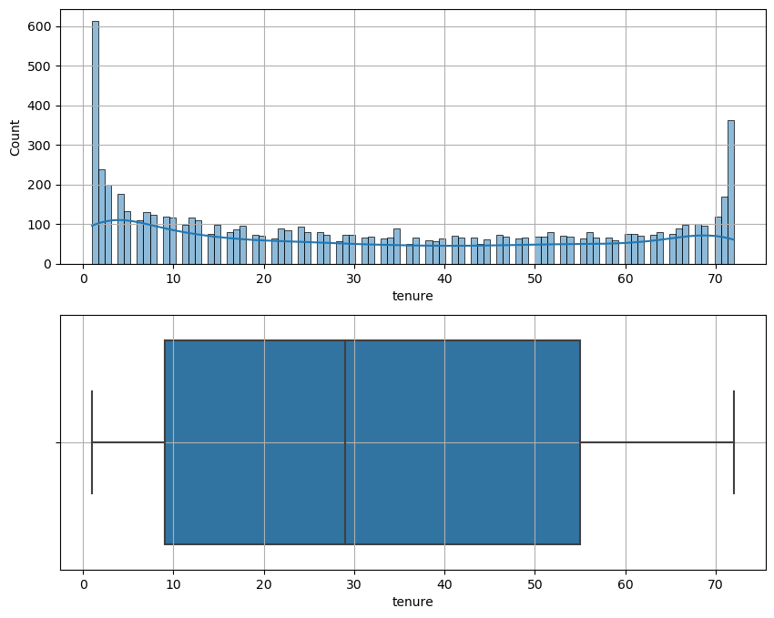
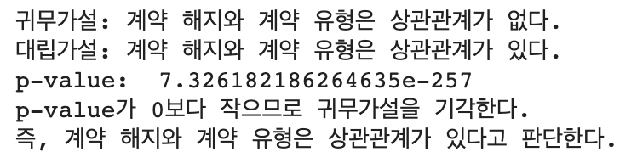
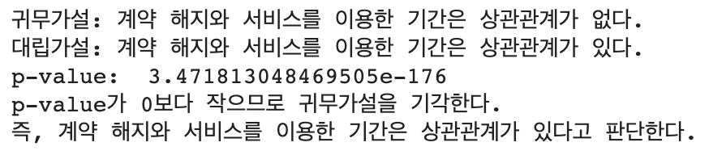
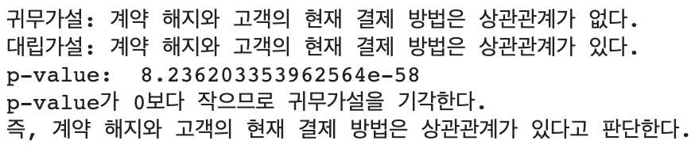
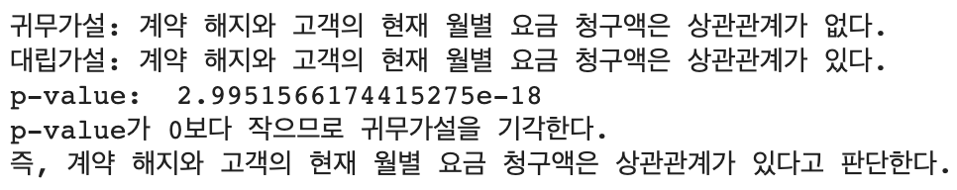
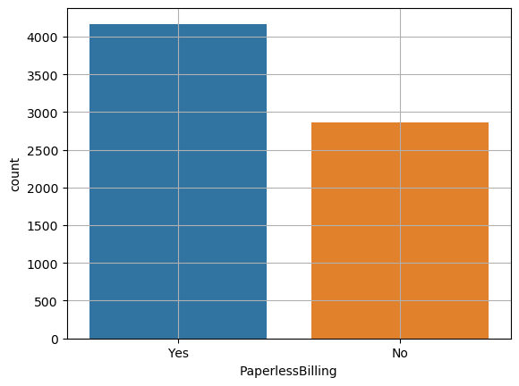
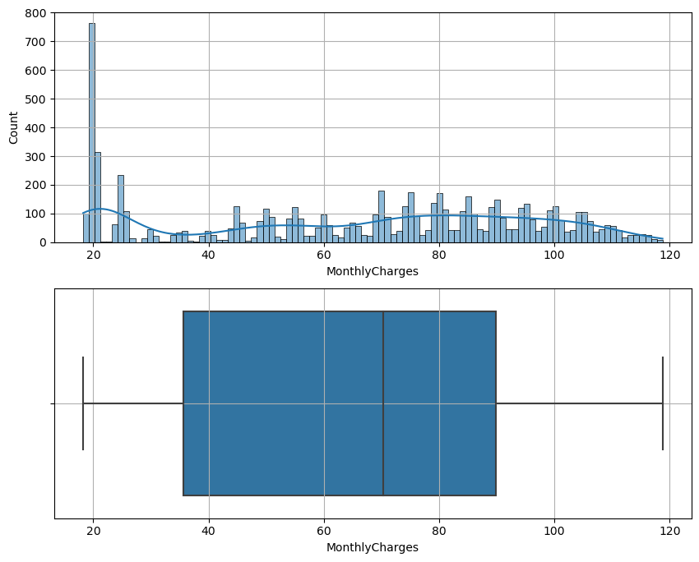
3. EDA & 전처리
가설검정으로 타당성 검증
가설에 쓰인 칼럼들의 데이터 분포
Contract
Tenure
Contract
Tenure
PaperlessBilling
MonthlyCharges
PaperlessBilling
MonthlyCharges

Slide 10
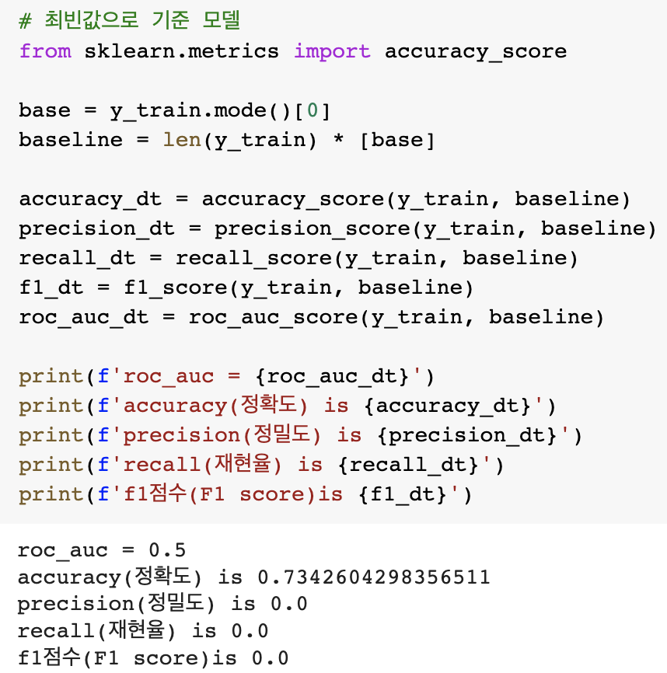
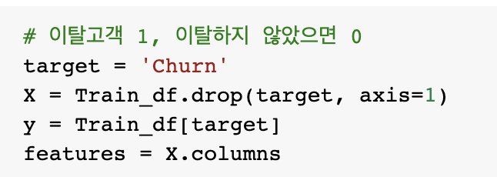
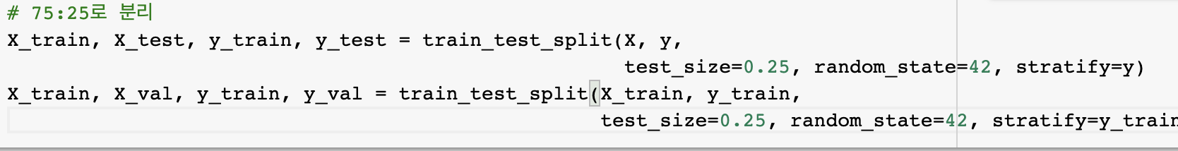
4. 데이터 준비
Hold-out 기법으로 학습, 검증, 테스트셋을 75:25로 나누기
최빈값을 기준으로하는 기준모델 만들기

Slide 11
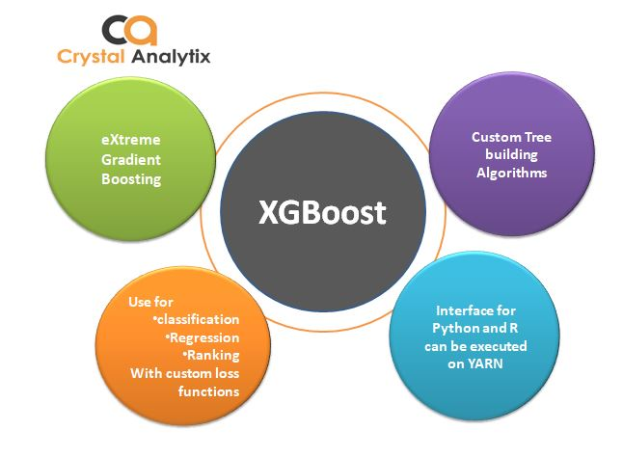
5. 분류문제를 풀 수 있는 XGBClassifier 모델 생성, 하이퍼 파라미터 튜닝
XGBClassifier
XGBClassifier는 XGBoost(Extreme Gradient Boosting) 알고리즘을 기반으로 하는 분류 모델입니다. XGBoost는 트리 기반의 앙상블 학습 알고리즘으로 각각의 결정 트리를 만들어나가면서 이전 결정 트리의 오차를 최소화하도록 학습합니다. 이를 위해 잔여 오차(residual error)에 대한 기울기(gradient) 정보를 이용합니다. XGBoost는 이 기울기 정보를 이용하여 다음 결정 트리의 분할(split) 위치를 찾는 방식으로 모델을 구성합니다.
주의점
데이터가 불균형 할 경우 가중치를 조정해야 하고 과적합 방지와 성능을 높일 수 있도록 하이퍼 파라미터를 튜닝 해야 합니다.

Slide 12
5. 분류문제를 풀 수 있는 XGBClassifier 모델 생성, 하이퍼 파라미터 튜닝
Max_depth
Min_child_weight
결정 트리의 최대 깊이를 설정하는 파라미터로 결정 트리의 복잡도를 조절하여 과적합을 방지
결정 트리의 분할(split)을 결정하기 위한 최소 자식 노드의 가중치를 설정하는 파라미터로 결정 트리에서 불필요한 분할을 방지
Learning_rate
Colsample_bytree
각 결정 트리의 가중치를 업데이트하는 속도를 결정하는 파라미터로 모델의 학습 속도를 조절하여 모델이 안정적으로 수렴하는 데 도움
각 결정 트리에서 사용될 특성(feature)의 비율을 설정하는 파라미터로 모델이 학습에 사용할 특성의 수를 조절하여 과적합을 방지하는 역할

Slide 13
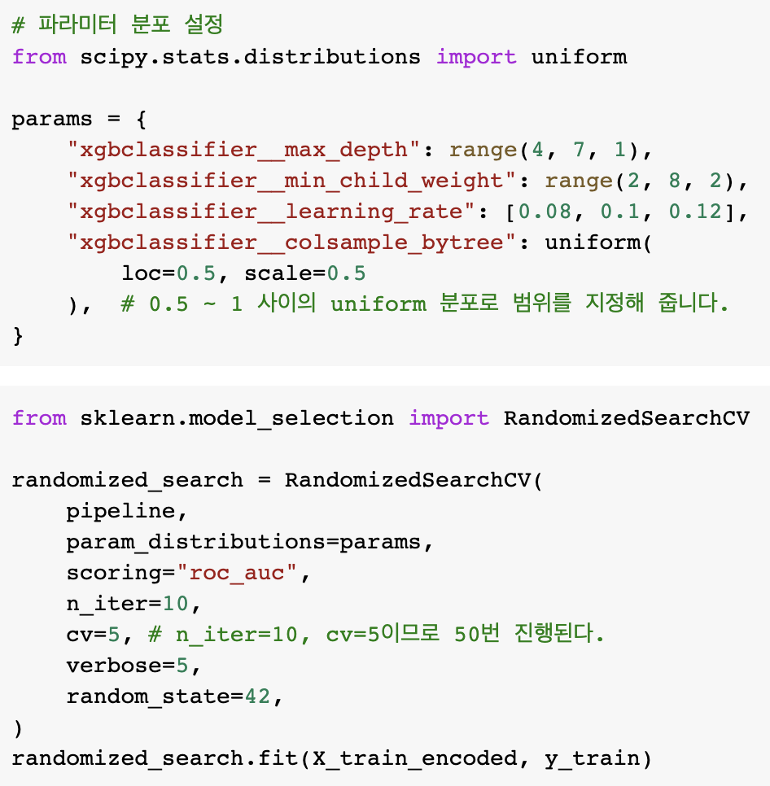
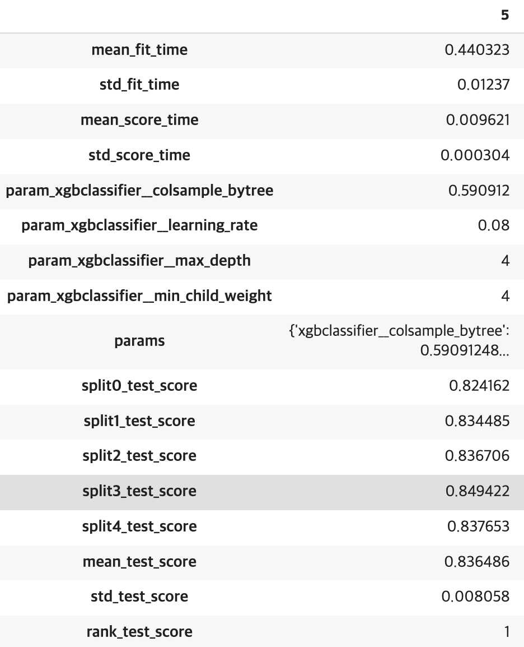
5. 분류문제를 풀 수 있는 XGBClassifier 모델 생성, 하이퍼 파라미터 튜닝
Randomized Search로 대략적인 튜닝 범위 잡기
Randomized Search결과 가장 좋았던 파라미터
최적 하이퍼파라미터: {'xgbclassifier__colsample_bytree': 0.5909124836035503, 'xgbclassifier__learning_rate': 0.08, 'xgbclassifier__max_depth': 4, 'xgbclassifier__min_child_weight': 4}
최적 AUC: 0.8364856321537706

Slide 14
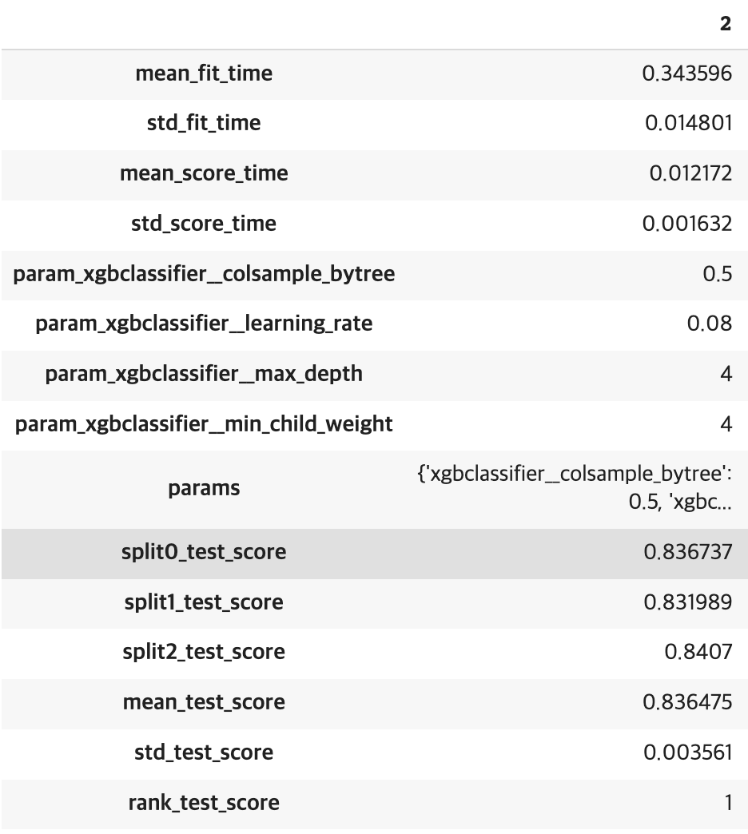
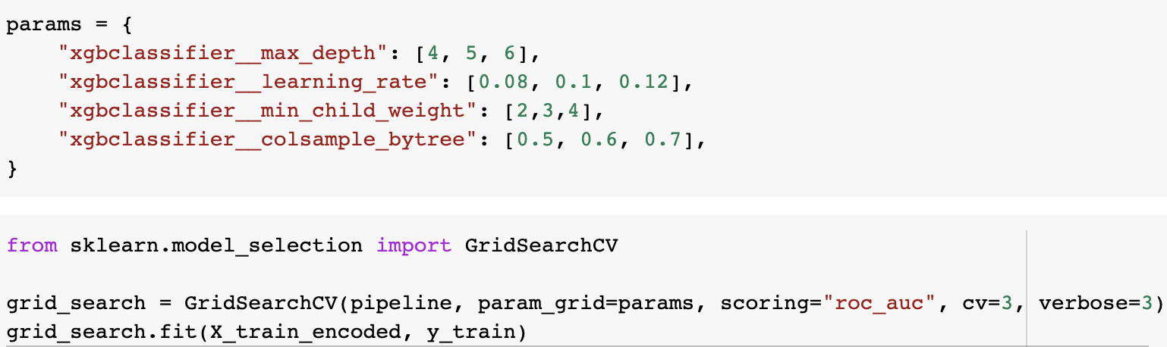
5. 분류문제를 풀 수 있는 XGBClassifier 모델 생성, 하이퍼 파라미터 튜닝
Grid Search로 최적의 파라미터 구하기
Grid Search결과 가장 좋았던 파라미터
최적 하이퍼파라미터: {'xgbclassifier__colsample_bytree': 0.5, 'xgbclassifier__learning_rate': 0.08, 'xgbclassifier__max_depth': 4, 'xgbclassifier__min_child_weight': 4}
최적 AUC: 0.8364753428389792

Slide 15
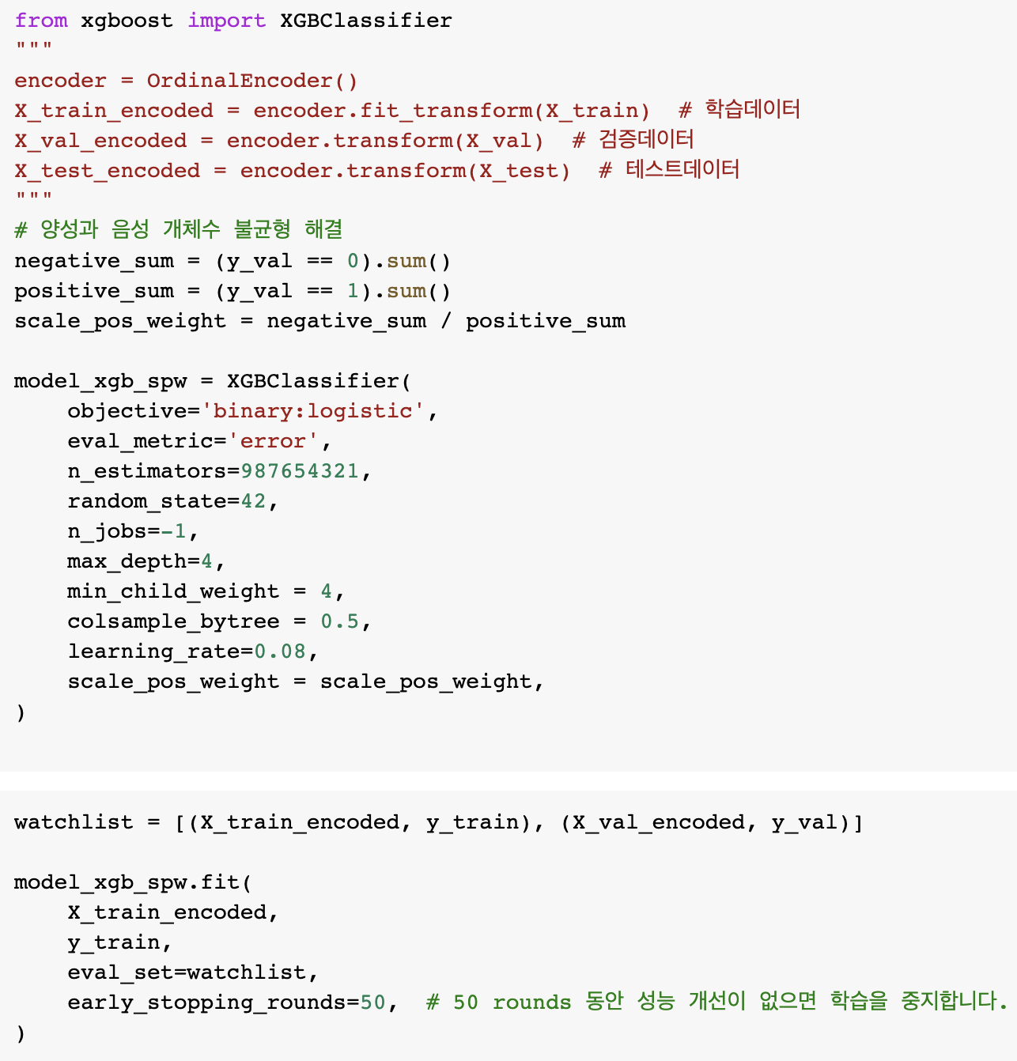
5. 분류문제를 풀 수 있는 XGBClassifier 모델 생성, 하이퍼 파라미터 튜닝
Grid Search결과 가장 좋았던 파라미터 적용
Scale_pos_weight를 이용하여 타겟 데이터의 데이터 불균형 문제 해결
Early_stop을 이용하여 과적합을 방지

Slide 16
6. 평가지표를 사용하여 검증 데이터로 성능 평가
분류 모델의 평가지표
실제 Positive인 샘플 중 모델이 Positive로 예측한 샘플의 비율을 나타내는 지표로 실제 Positive를 모델이 얼마나 잘 예측했는지를 나타냄. 재현율이 높을수록 모델이 실제 Positive인 샘플을 놓치지 않으므로 거짓 음성(False Negative)이 문제가 되는 경우에 중요한 지표
재현율
ROC-AUC
ROC곡선 아래 면적으로, 분류 모델의 성능을 종합적으로 평가합니다. ROC-AUC는 0.5에서 1 사이의 값을 가지며, 1에 가까울수록 모델의 성능이 우수 하며 클래스 불균형이 심한 데이터셋에서 모델의 성능을 평가하는 데 유용
F1 score
정밀도와 재현율의 조화 평균값으로, 모델의 성능을 종합적으로 평가합니다. f1 score는 정밀도와 재현율이 균형적으로 중요한 경우에 사용
정확도
모델이 전체 샘플 중에서 올바르게 예측한 샘플의 비율을 나타내는 지표.
하지만, 클래스 불균형이 심한 경우 정확도는 모델의 성능을 평가하는 데 부적절한 지표
사용할 평가지표
정밀도
모델이 Positive로 예측한 샘플 중 실제 Positive인 샘플의 비율을 나타내는 지표로 실제 Positive로 예측한 샘플이 얼마나 정확한지를 나타냄. 정밀도가 높을수록 모델의 Positive 예측이 실제로 Positive인 경우가 많으므로 거짓 양성(False Positive)이 문제가 되는 경우에 중요한 지표
타겟 데이터인 Churn은 불균형한 데이터이기 때문에 f1 스코어와 ROC-AUC를 사용하고 실제 이탈하지 않을 고객을 이탈할 것이라고 예측하면 실제 이탈하지 않을 고객에게 투자함으로써 발생하는 손해액이 생기기 때문에 재현율 또한 초점에 두고 성능을 측정합니다.

Slide 17
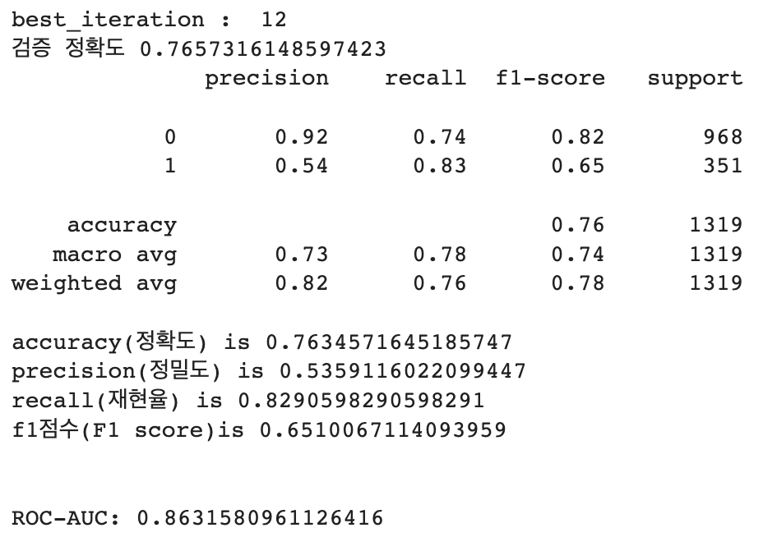
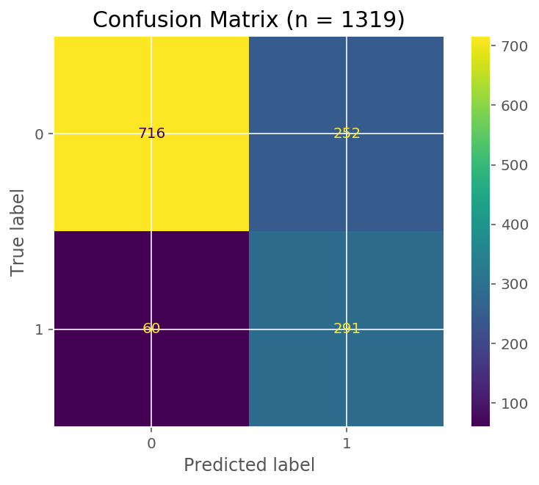
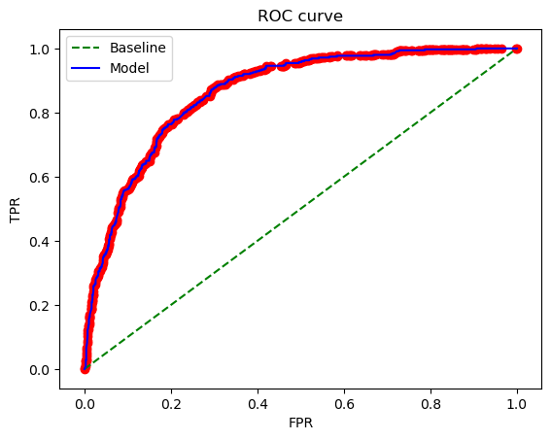
6. 평가지표를 사용하여 검증 데이터로 성능 평가
XGBClassifier모델 검증데이터 평가 결과
기본모델의 스코어
ROC-AUC = 0.5
recall(재현율) is 0.0
f1점수(F1 score)is 0.0
기본모델의 지표와 비교하면
XGBClassifier모델의 지표가
향상 된 것을 알 수 있다.
검증 데이터의 스코어.
ROC-AUC: 0.8631021756021756
recall(재현율) is 0.8290598290598291
f1점수(F1 score)is 0.6510067114093959

Slide 18
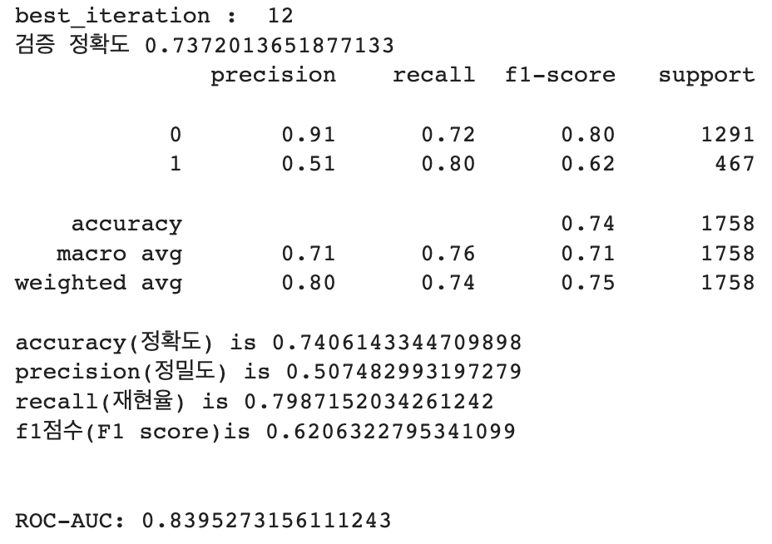
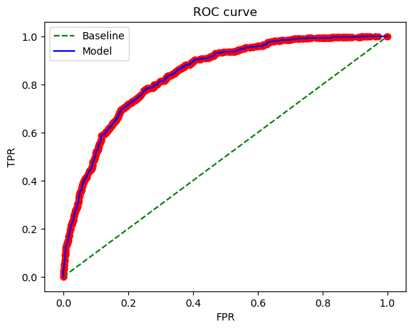
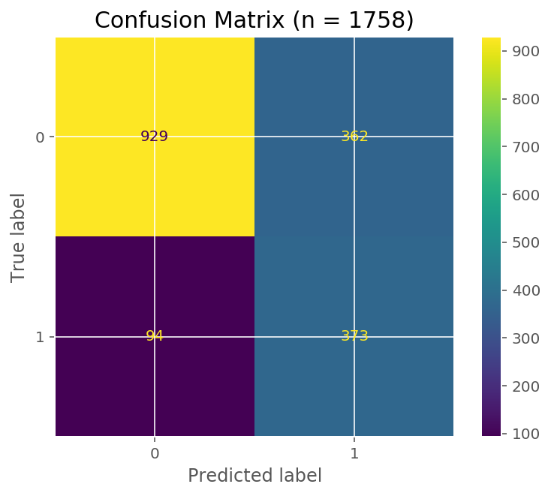
7. Test Score 제시
모델의 결과 Test score(일반화 성능)
모델의 Test score 평가
ROC-AUC: 0.8394725798934146
recall(재현율) is 0.7987152034261242
f1점수(F1 score)is 0.6206322795341099

Slide 19
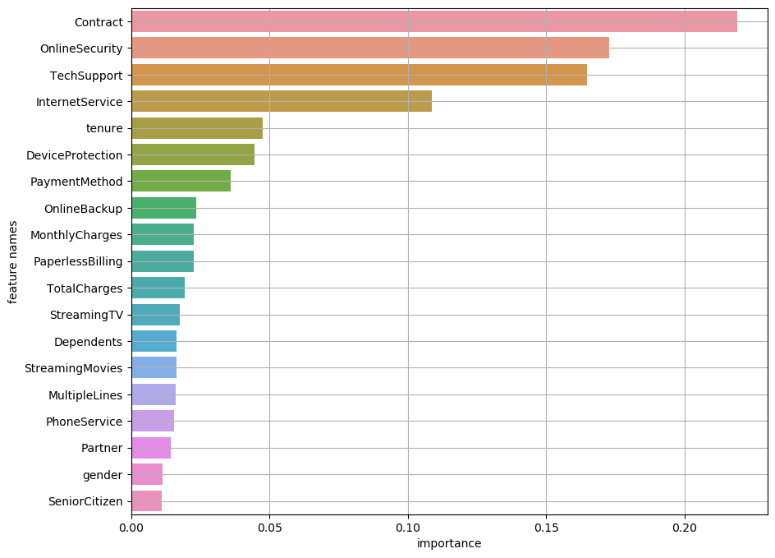
8. 변수 중요도 분석
모델의 변수 중요도
모델의 성능에 대한 각 특성들의 중요도를 수치로 보여 줍니다.
그래프를 보면 Contract, 서비스 칼럼들, tenure 등이 성능에 중요한 것을 알 수 있습니다.

Slide 20
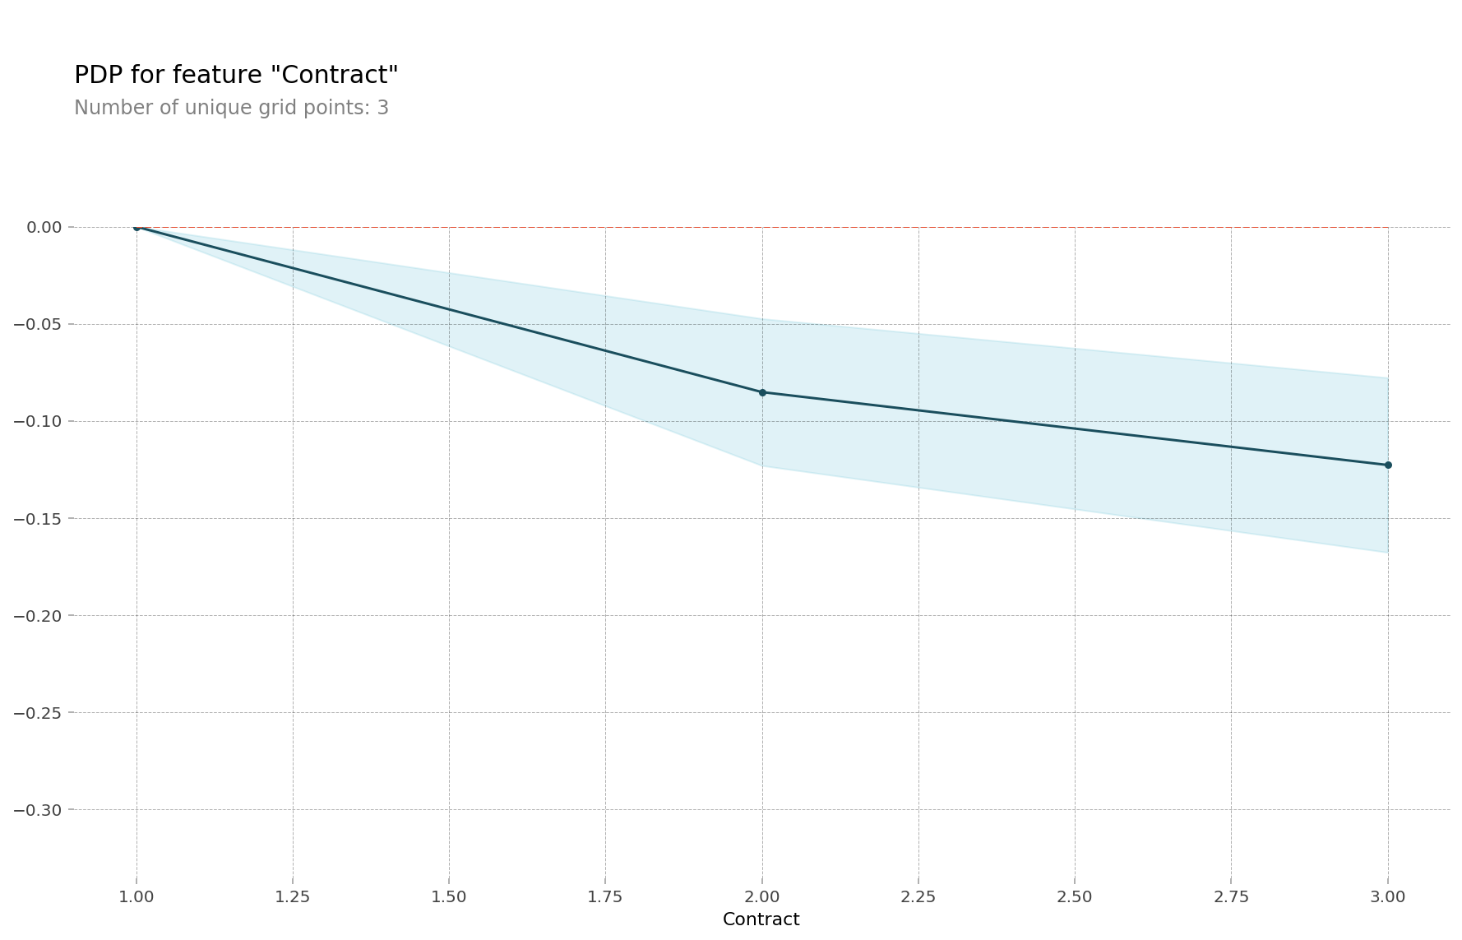
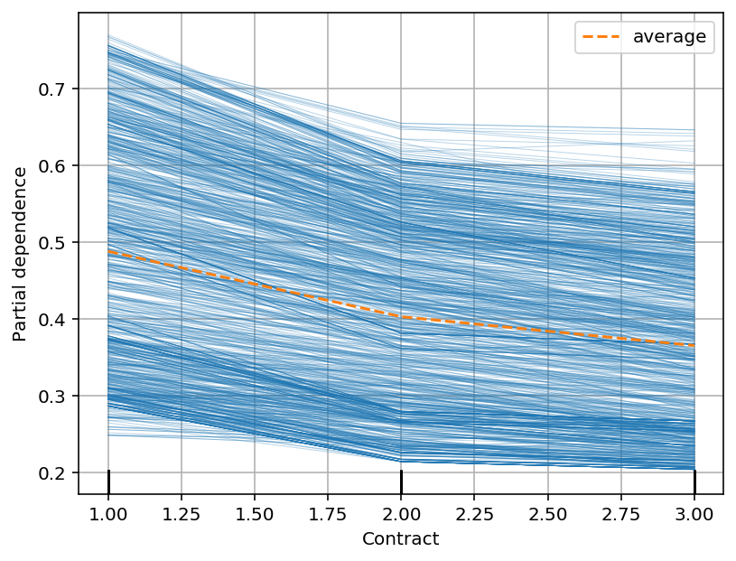
9. PDP를 이용하여 모델 작동 설명
계약 유형(Contract)에 대한 PDP 분석
Ordinal Encoding으로 1 : Month-to-Month, 2 : One Year, 3 : Two Year으로 변한 것으로 그래프를 해석하면 장기계약 일수록 가입 해지할 확률이 줄어든다고 해석 할 수 있습니다.
따라서 이탈한 고객들 중에서는 다른 고객들보다 계약 유형이 매월 갱신하는 계약이 많을 것이다라는 가설이 옳은 것을 알 수 있습니다.

Slide 21
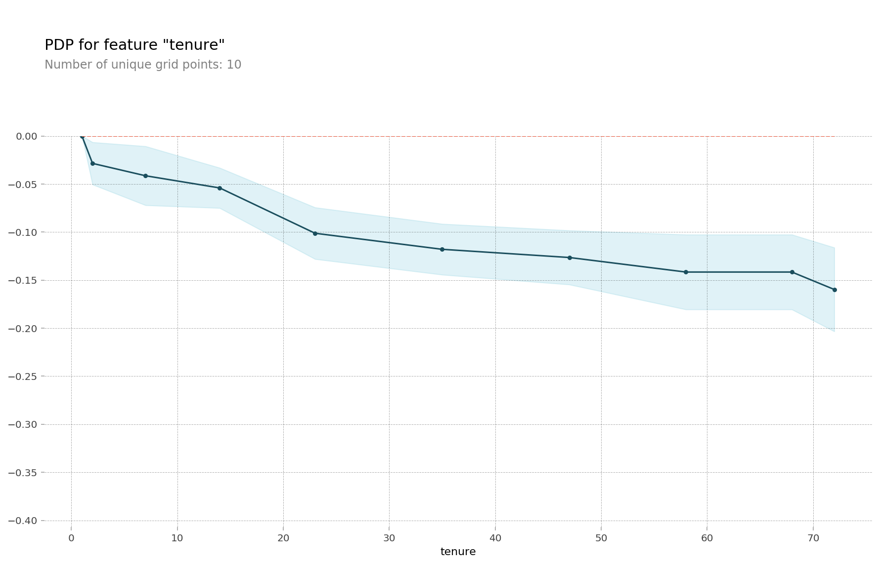
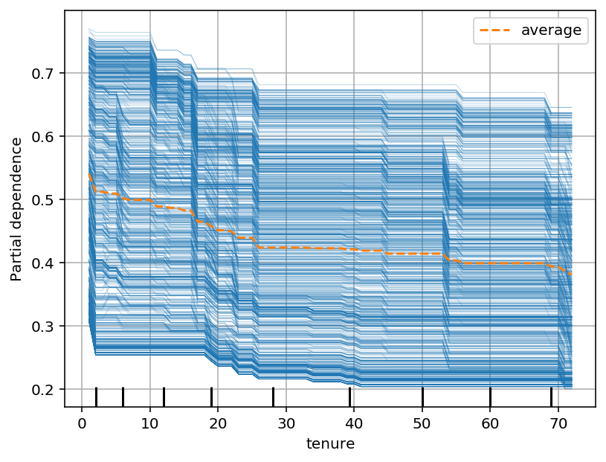
9. PDP를 이용하여 모델 작동 설명
서비스를 이용한 기간(Tenure)에 대한 PDP 분석
그래프를 해석하면 서비스를 사용한 기간이 길어질 수록 가입 해지할 확률이 줄어든다고 해석 할 수 있습니다.
따라서 이탈한 고객들 중에서는 다른 고객들보다 서비스를 이용한 기간이 짧았을 것이다라는 가설이 옳은 것을 알 수 있습니다.

Slide 22
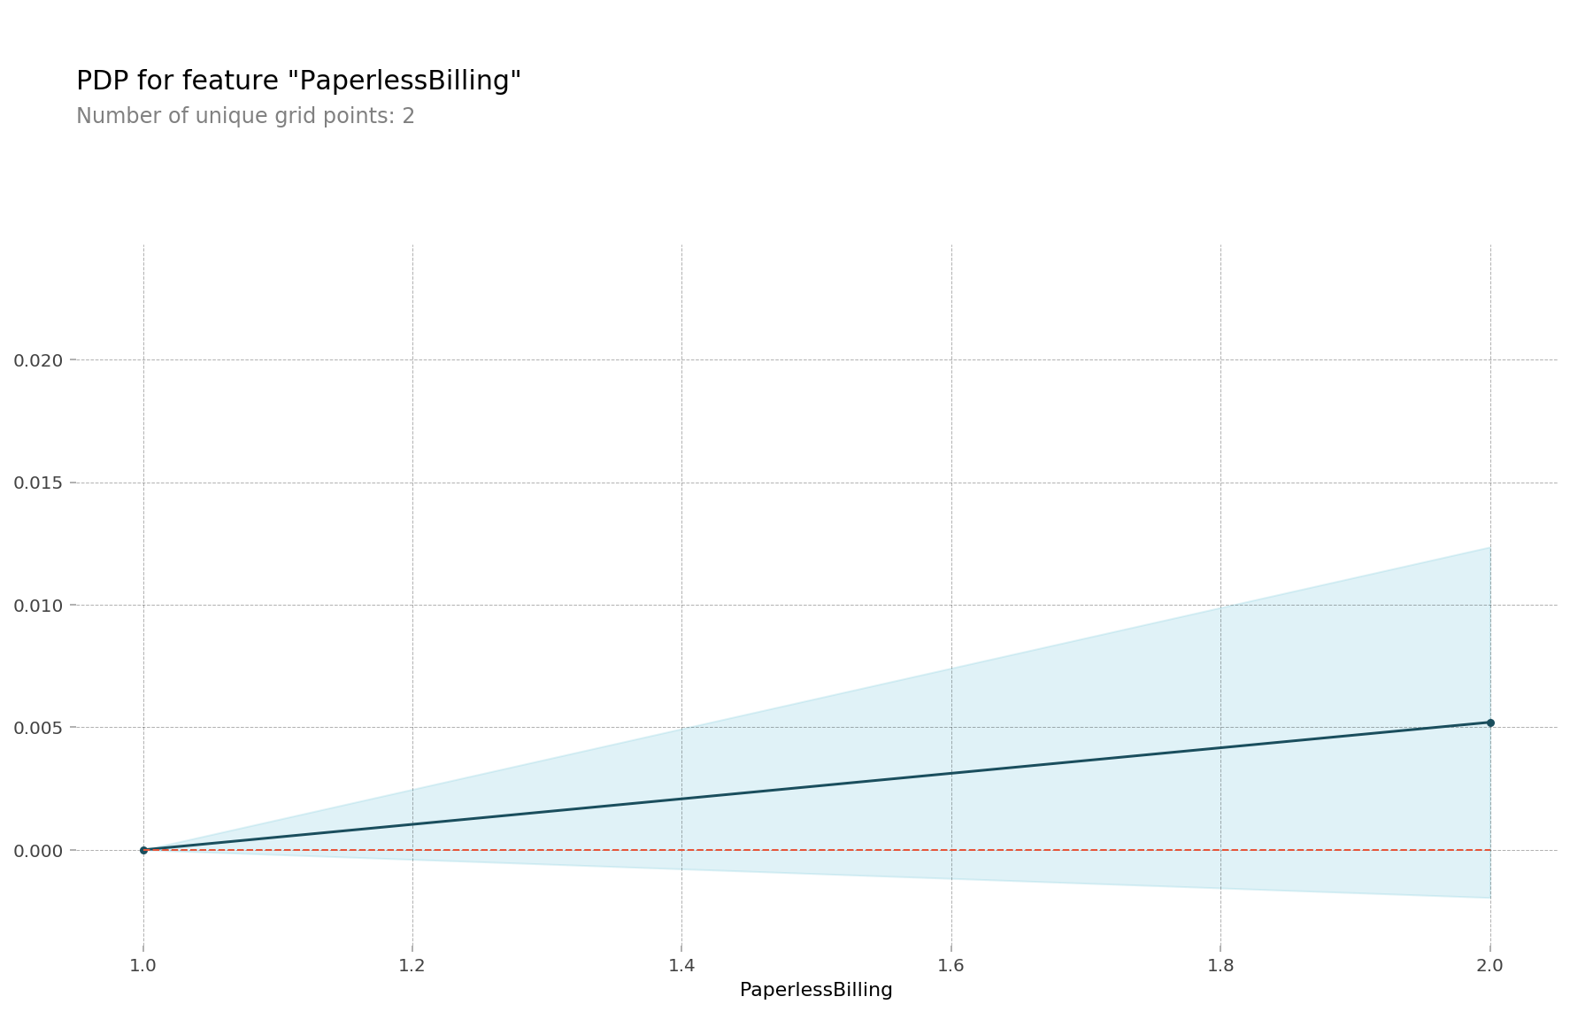
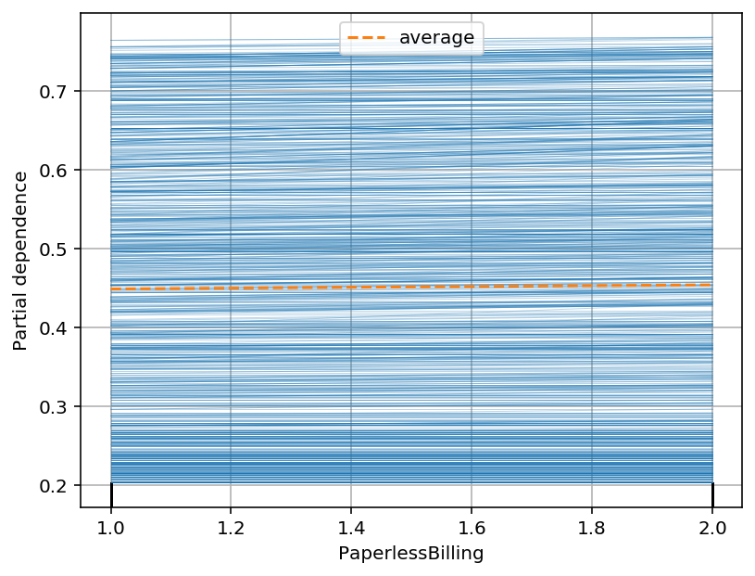
9. PDP를 이용하여 모델 작동 설명
결제 방법(PaperlessBilling)에 대한 PDP 분석
Ordinal Encoding으로 1 : 해당 고객이 종이 청구서를 이용, 2 : 해당 고객이 전자 청구서를 이용으로 변한 것으로 그래프를 해석하면 전자 청구서를 이용하는 고객 일수록 가입 해지할 확률이 높아진다고 해석 할 수 있습니다.
따라서 고객이 결제 방법으로 전자 청구서를 이용할 경우, 이탈률이 높을 것이다라는 가설이 옳은 것을 알 수 있습니다.

Slide 23
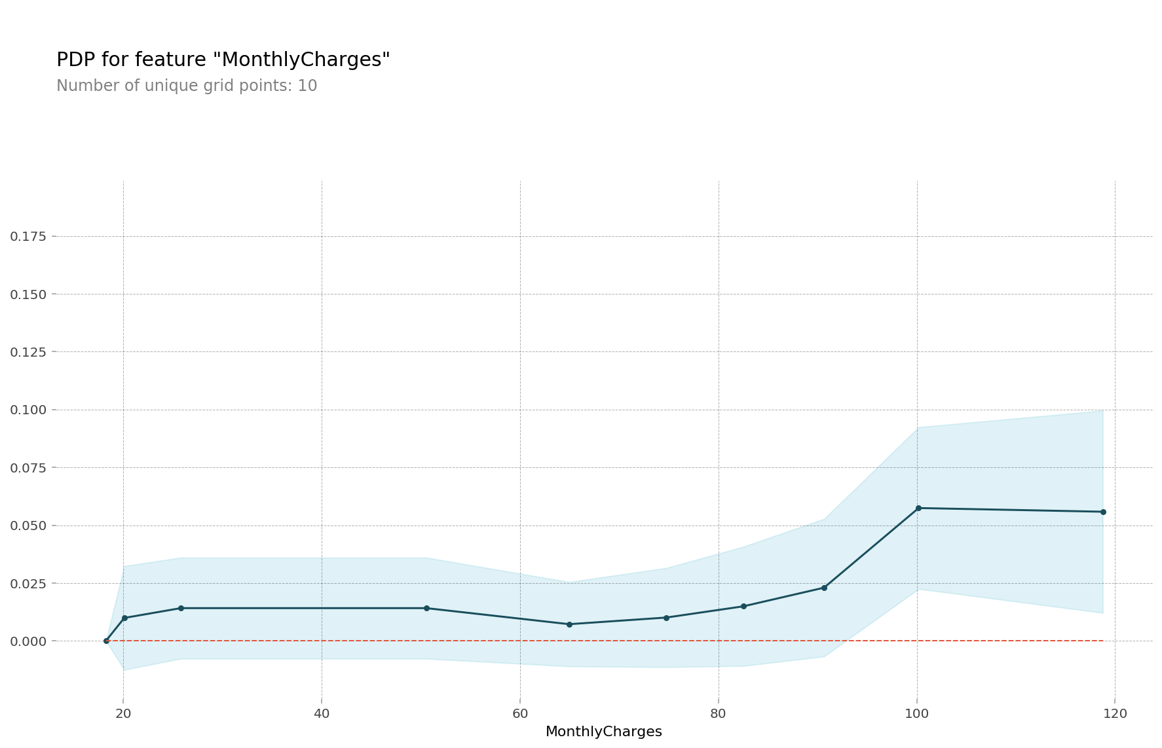
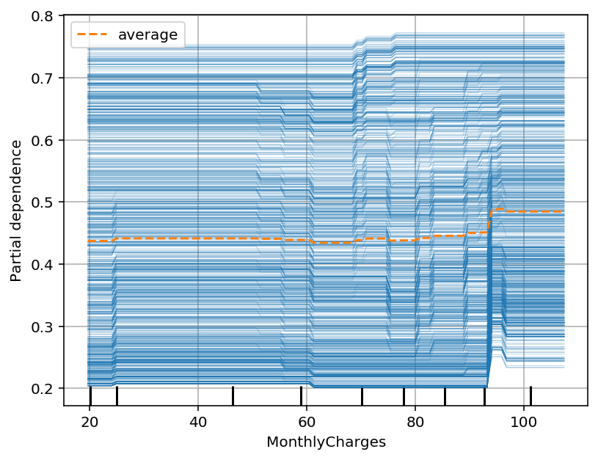
9. PDP를 이용하여 모델 작동 설명
계약 유형(Contract)에 대한 PDP 분석
그래프를 해석하면 월별 요금 청구액이 높을수록 가입 해지할 확률이 올라간다고 해석 할 수 있습니다.
따라서 이탈한 고객들 중에서는 다른 고객들보다 월별 요금 청구액이 높았을 것이다라는 가설이 옳은 것을 알 수 있습니다.

Slide 24
9. PDP를 이용하여 모델 작동 설명, 모델 학습 결과와 가설 해석을 바탕으로 계약 해지율을 낮추는 방법
매월 갱신하는 계약 유형의 고객의 계약 해지율 낮추기
이용 기간이 짧은 고객의 계약 해지율 낮추기
1. 1년, 2년이상의 장기 계약시 일정한 비율의 할인을 적용해주는 혜택을 제공하여 고객들이 장기 계약을 선택할 확률을 높입니다.
2. 장기 계약을 선택하는 고객들에게 추가 데이터 용량을 무료로 제공하는 등의 혜택같은 이벤트로 장기 계약 가입을 유도합니다.
3. 계약 해지 시 위약금이 발생하지 않도록 하는 등의 계약 조건을 고객에게 유리하게 만들어서 장기 계약을 선택할 가능성을 높입니다.
1. 신규 고객에게 보상 프로그램이나 할인 쿠폰 등을 제공하고 이용 기간이 길어질수록 할인 혜택이나 적립금 등의 혜택을 제공하는 방법이 있습니다.
2. 고객이 문제를 제기할 때, 빠르고 신속하게 해결하여 고객 만족도를 높여 고객이 오래 이용하고 싶게 만드는 방법이 있습니다.
전자 청구서를 이용하는 고객의 계약 해지율 낮추기
월별 요금 청구액이 높은 고객의 계약 해지율 낮추기
1. 고객에게 전자 청구서 이용 방법에 대한 안내와 청구 내역에 대한 설명을 자세하게 해줘서 고객의 만족도를 높입니다.
2. 고객이 사용하는 디바이스에 맞춘 전자 청구서를 제공하거나 고객의 사용 패턴을 분석하여 유용한 정보를 제공하는 등의 서비스를 제공하는 등의 개인 맞춤형 서비스를 제공하여 고객간의 신뢰 관계를 높여 계약을 유지하고 싶게 만듭니다.
1. 월별 요금 청구액이 높은 고객들에게 추가 할인 혜택이나 고객이 현재 사용하는 서비스 및 데이터 사용량에 따라 맞춤형 요금제를 제공하여 금액을 낮춰주는 방법이 있습니다.
2. 월별 요금 청구액이 높은 고객들은 서비스 문제가 발생할 경우 더 큰 불만을 가질 수 있으므로 빠른 문제 해결을 제공하여 고객 만족도를 높이고 계약 해지율을 낮출 수 있습니다.

Slide 25
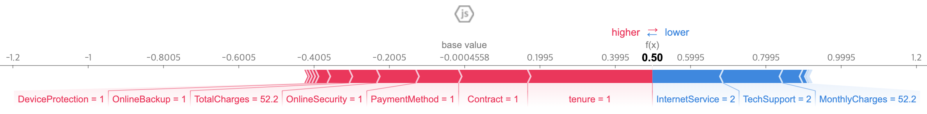
10. 모델 학습 결과 한계점과 추후 개선사항
한계점과 개선사항
테스트 데이터의 16번 고객 SHAP 분석
모델 학습 결과에 대한 한계점으로는 PDP는 변수의 영향력을 추정할 뿐, 원인과 결과 사이의 인과 관계를 밝히지는 않고 변수들 간의 상호작용을 고려하지 않아 상호작용이 많은 데이터에서는 부정확한 결과를 낼 수 있습니다.
개선사항으로는 변수들 간의 상호작용을 고려할 수 있는 SHAP (SHapley Additive exPlanations) 분석 방법을 사용해 볼 수 있습니다.
higher의 칼럼 들은 계약 해지할 확률이 높아지게 하고
lower 칼럼 들은 계약 해지할 확률이 낮아지게 하는 것을 의미합니다.
16번 고객의 데이터를 종합 했을 때 변화율이 0.50이 나왔으므로 이 고객은 계약 해지할 확률이 높다는 것을 알 수 있습니다.

Slide 26
Thank you

